Slide 1


Slide 2

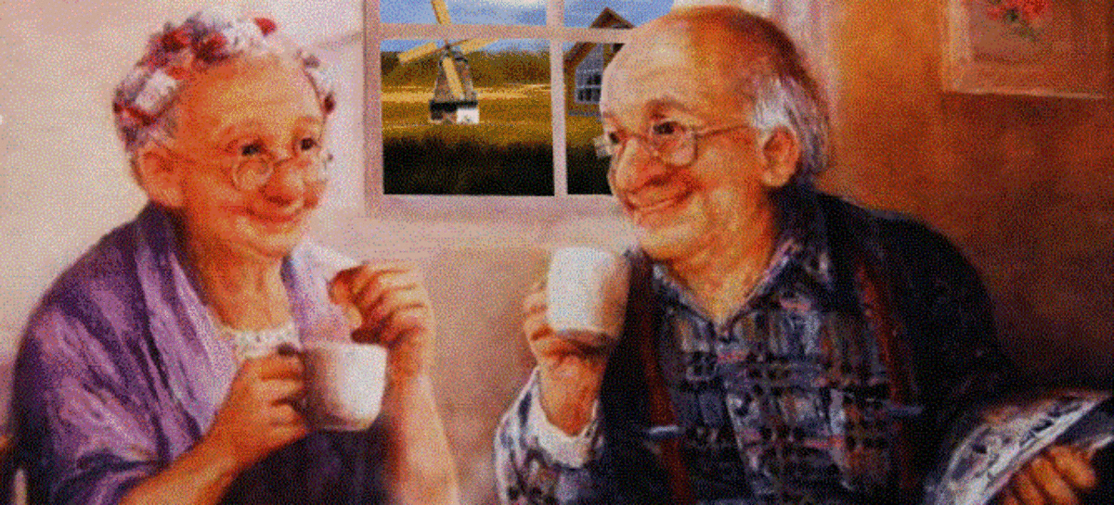
Наши бабушки, наши дедушки!

Slide 3
Поговорки
1. Вся семья вместе, так и душа на месте.
2. На что и клад, когда в семье лад.
3. Дружная семья гору свернёт.
4. Самое лучшее наследство – воспитанность.
5. Добрые детки дому венец, а плохие –
дому конец.

Slide 4
Семья – это опора любого человека в жизни,
это настоящие друзья, которые придут всегда
тебе на помощь, это уют и тепло, это место,
куда мы всегда спешим , потому, что здесь
нас любят и ждут.

Slide 5


Slide 6
Викторина

Slide 7










Slide 8


